Slide 1
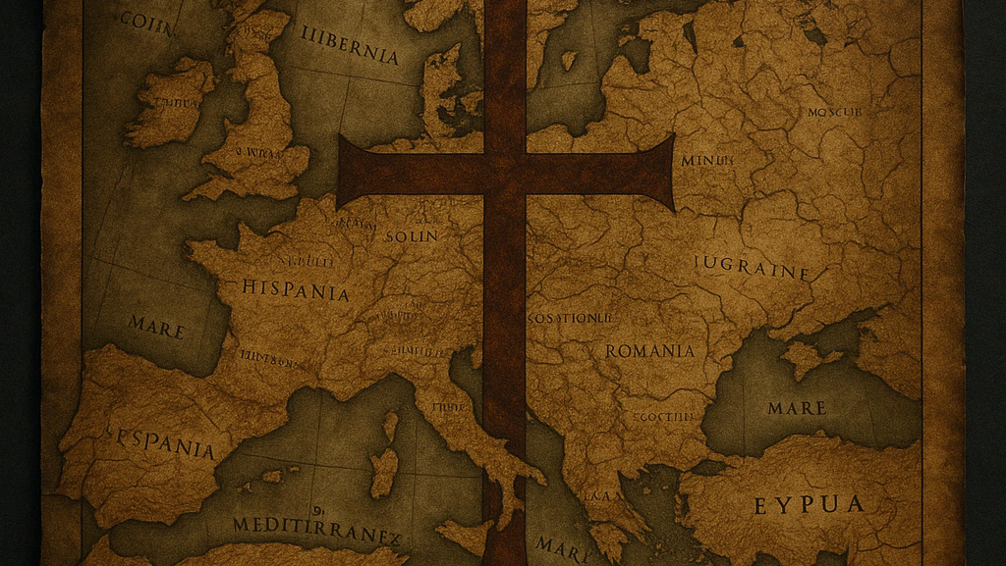
CRISTIANDAD Y CRISTIANISMO
La cristiandad deriva su fuerza del cristianismo, la primera busca establecer un nuevo orden social mientras que el segundo no tiene un interés inherente en ello, aunque se desenvuelve dentro de estructuras sociales que se llamen “cristianas”.

Slide 2
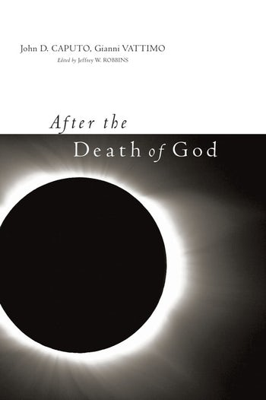
La cristiandad como “orden de sociedad” puede pretender crear un “mundo” cristiano, lo cual es imposible. Pues los cristianos, no tienen ni esperan vivir en un mundo cristiano, sino ser “sal y luz” en un mundo caído. No obstante, es inevitable y paradójico que como cristianos, vivan en la cristiandad si se les permite.
“Así que, en verdad, Tú mismo pusiste los cimientos para la destrucción de Tu Reino, y nadie tiene más culpa por ello.
¿Y qué se te ofrecía? Hay tres poderes, solo tres poderes capaces de conquistar y cautivar para siempre la conciencia de estos rebeldes impotentes, para su felicidad: el milagro, el misterio y la autoridad.
Tú rechazaste los tres y diste el ejemplo de hacerlo”.
— Fiódor Dostoievski, El Gran Inquisidor

Slide 3
El 8 de abril de 1966, la portada de la revista Time preguntaba: “¿Ha muerto Dios?”.
Cuando se publicó, fue el número más vendido en la historia de la revista. Anunciaba al público un movimiento teológico que estaba abriéndose paso hacia la corriente principal: la llamada teología radical de la muerte de Dios. Este movimiento teológico era, en realidad, una colección de voces y perspectivas diversas. Iba desde los teólogos culturales que luchaban con lo que ellos denominaban la “era post-cristiana”

Slide 4
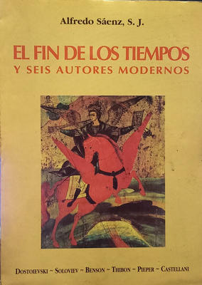
Soloviev afirmaba que la cristiandad tendría TRES GRANDES MOMENTOS. El primero se vivió con Constantino, a la cual llamó, la cristiandad greco-romana, la segunda se vivió con Carlo Magno, la cual era la cristiandad romana-germánica y la tercera sería la cristiandad RUSÍA. Para Soloviev, RUSIA DEBÍA CUMPLIR SU ROL PROFÉTICO EN EL MUNDO, salvando a Europa y a la cristiandad. Para lograrlo, Rusia, según Soloviev, debería abandonar la “idolatría del aislamiento”.

Slide 5
Soloviev creía que en un futuro, se celebraría un CONCILIO, donde el ANTICRISTO uniría a Católicos, Protestantes y Ortodoxos, para intentar lograr la unidad del cristianismo. Soloviev En su obra Rusia y la Iglesia Universal (1889), defendió la necesidad de la unidad de la Iglesia bajo el Papa, argumentando que la Ortodoxia rusa había caído bajo el control del Estado (cesaropapismo) al separarse de Roma.

Slide 6
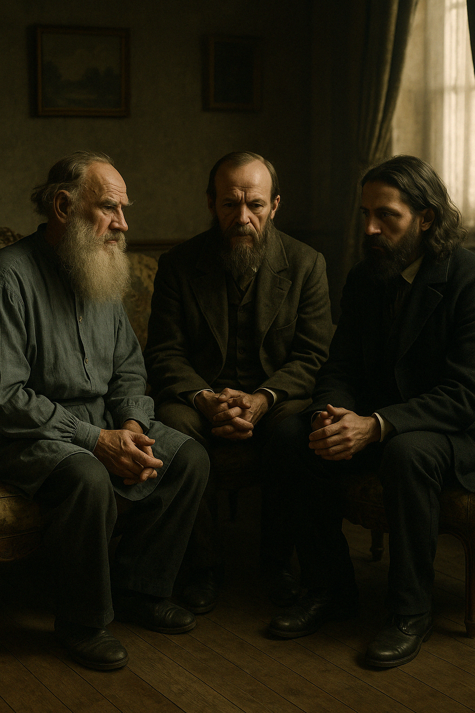
Tolstoi superó su nihilismo a través del Cristianismo, Dostoievski lo hizo a través de la figura de Cristo, mientras Soloviev apostó a la cristiandad. Tolstoi y Dostoievski asistieron a varias charlas que Soloviev dio sobre la figura del mesías y el anticristo.

Slide 7
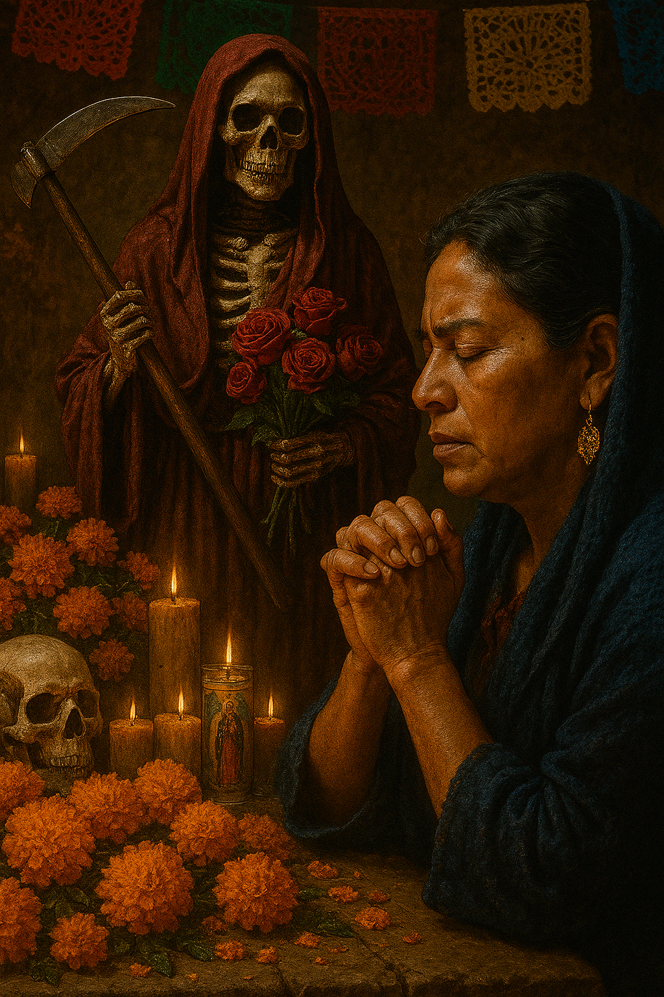
EL RETORNO DEL DRAGÓN
A lo largo de la historia, puede observarse una constante inquietante: el debilitamiento de la influencia del cristianismo bíblico en una región suele ir acompañado del resurgimiento o expansión de prácticas espirituales oscuras, tales como la hechicería, el ocultismo o cultos sincréticos de muerte. Esta correlación no solo posee implicaciones teológicas, sino también sociológicas y culturales.

Slide 8
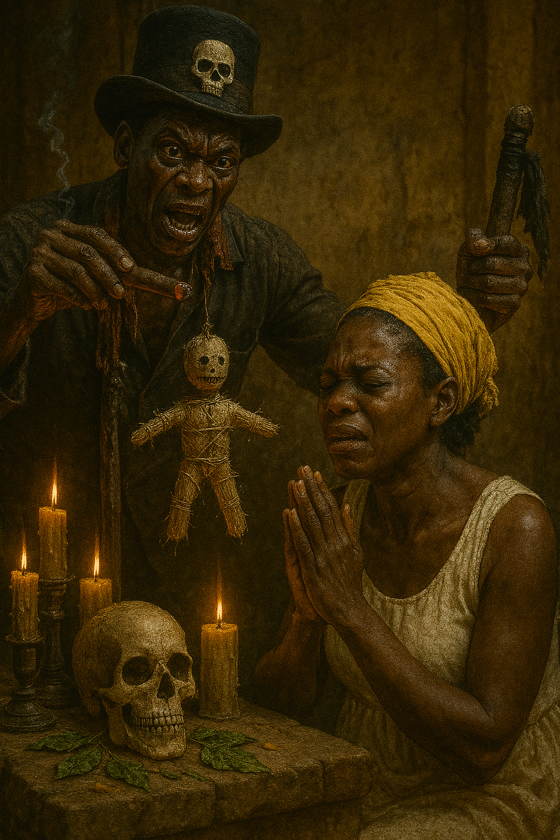
EL RETORNO DEL DRAGÓN
México – El culto a la Santa Muerte se ha expandido en zonas de alta violencia y ausencia pastoral.
Haití – El vudú domina gran parte del imaginario espiritual debido a una débil consolidación cristiana.
Brasil – El candomblé y la umbanda resurgen donde el evangelio se mezcla con prácticas esotéricas.
India – La religión popular recurre al ocultismo y la astrología, en parte por la resistencia histórica al cristianismo bíblico.
Estados Unidos – El auge del neopaganismo, tarot digital y brujería pop refleja el vacío dejado por el secularismo y la apostasía.

Slide 9
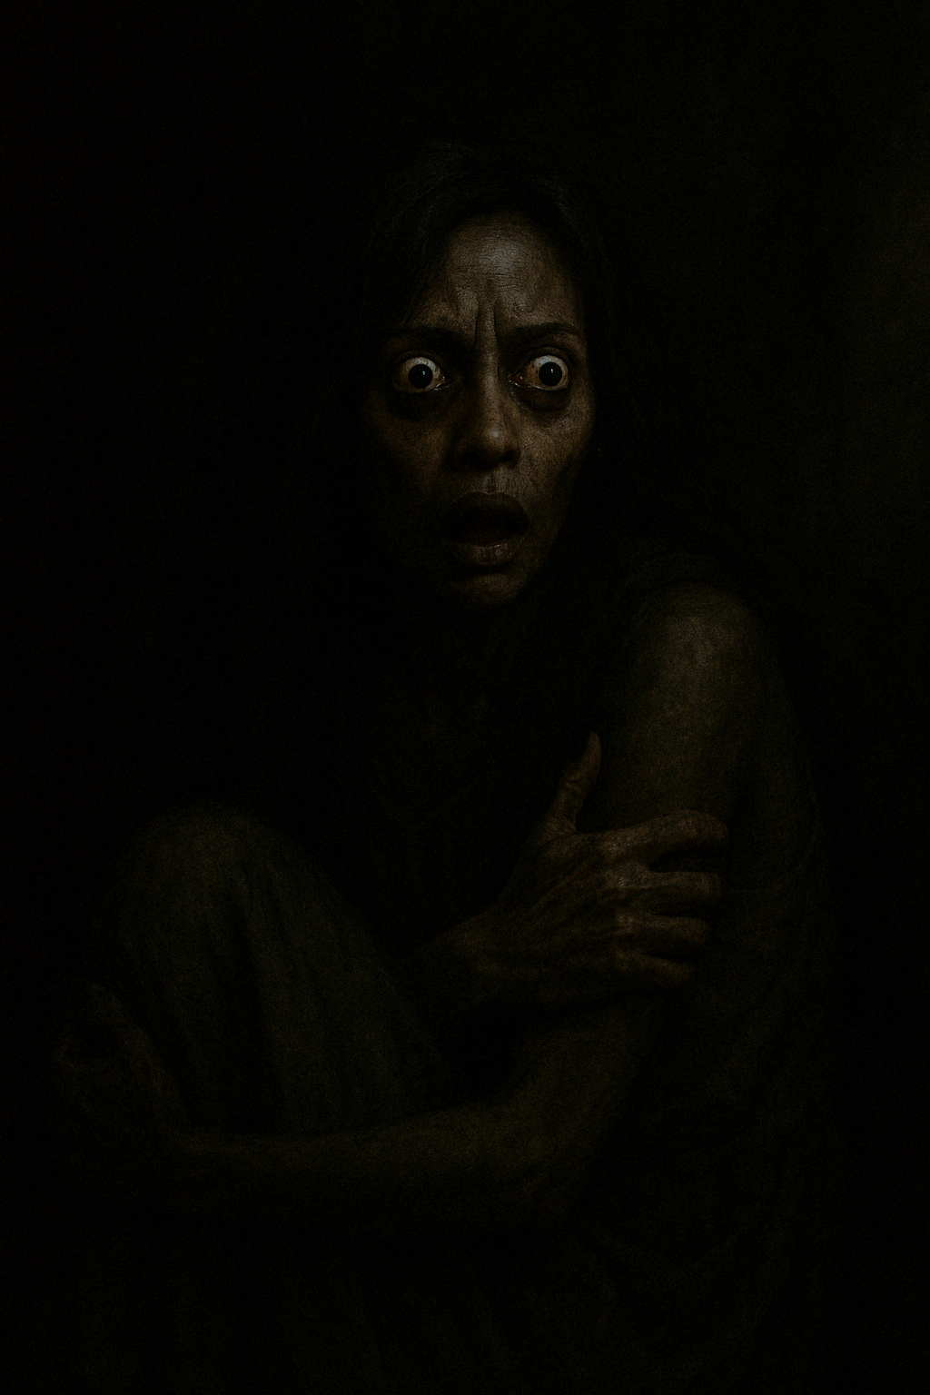
EL RETORNO DEL DRAGÓN
La influencia del cristianismo en la sociedad, mantuvo a raya a las fuerzas demoniacas, pero al perder su fuerza, lo que llenaba el cristianismo, vuelve a ser ocupado por lo demoniaco. La iglesia católica al volverse cada vez mas sincrética y profana, fue perdiendo su influencia sobre la sociedad. A ello se suma que la secularización puso el clavo final de la misma. Asistimos entonces a ver como emerge paulatinamente la oscuridad.

Slide 10
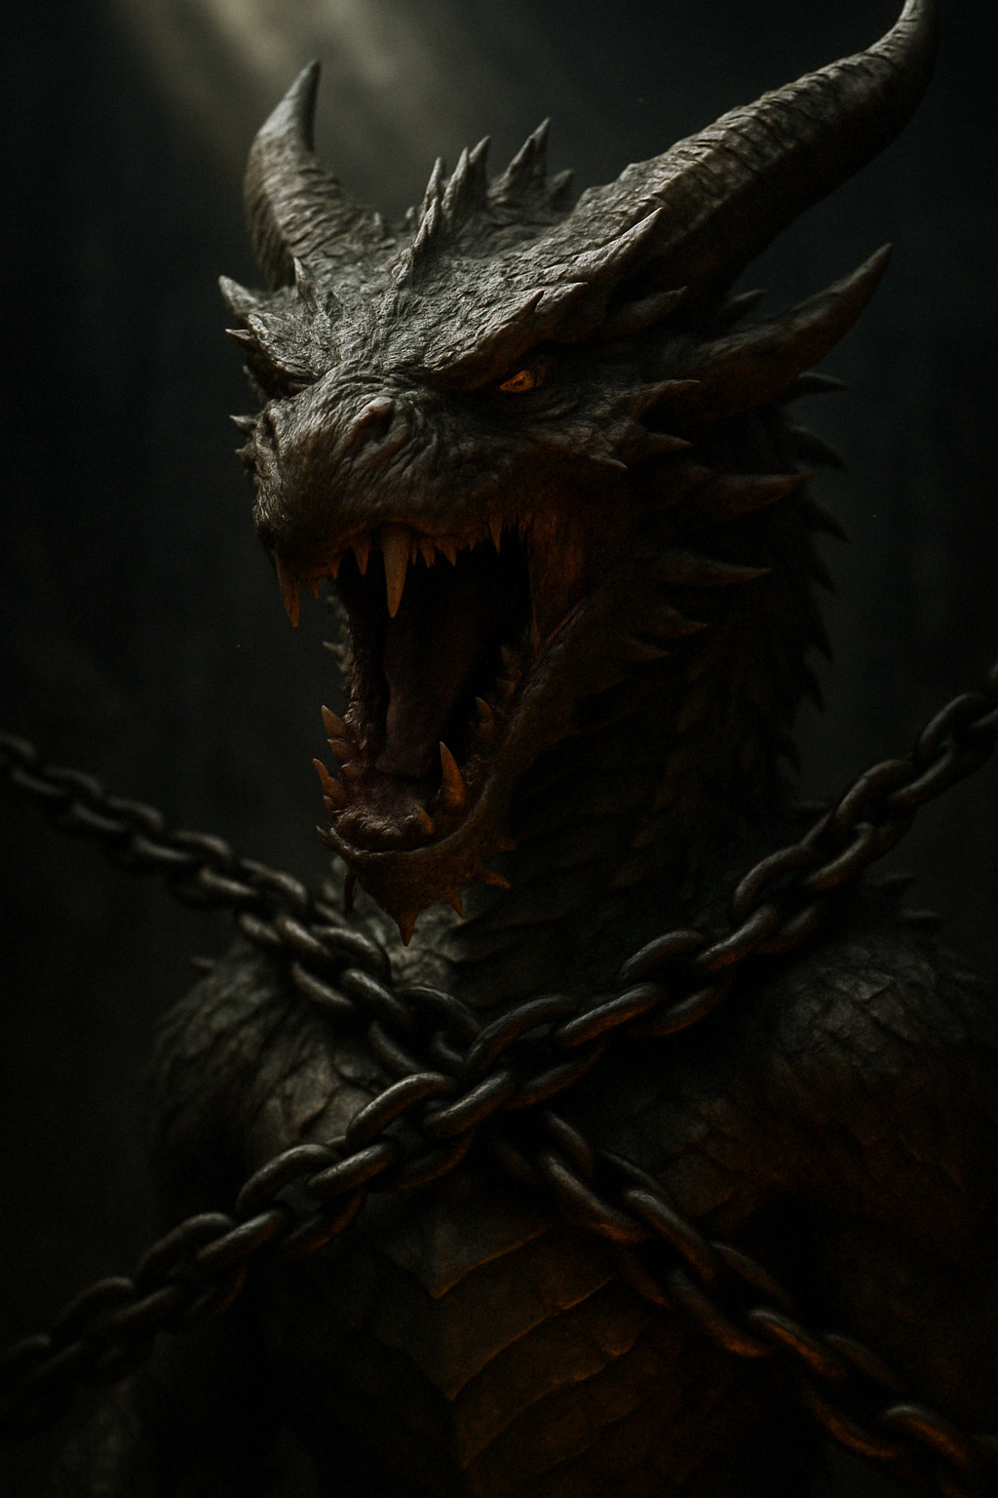
Apocalipsis 20:2-3
“Prendió al dragón... y lo ató por mil años... para que no engañase más a las naciones”.
Esto no significa que Satanás no actúe en absoluto, sino que ya no puede impedir la expansión del evangelio a los gentiles (naciones). Antes, el mundo entero yacía en tinieblas (Ef 2:2; Hch 14:16). Desde Pentecostés, las naciones están siendo discipuladas (Mt 28:19).

Slide 11
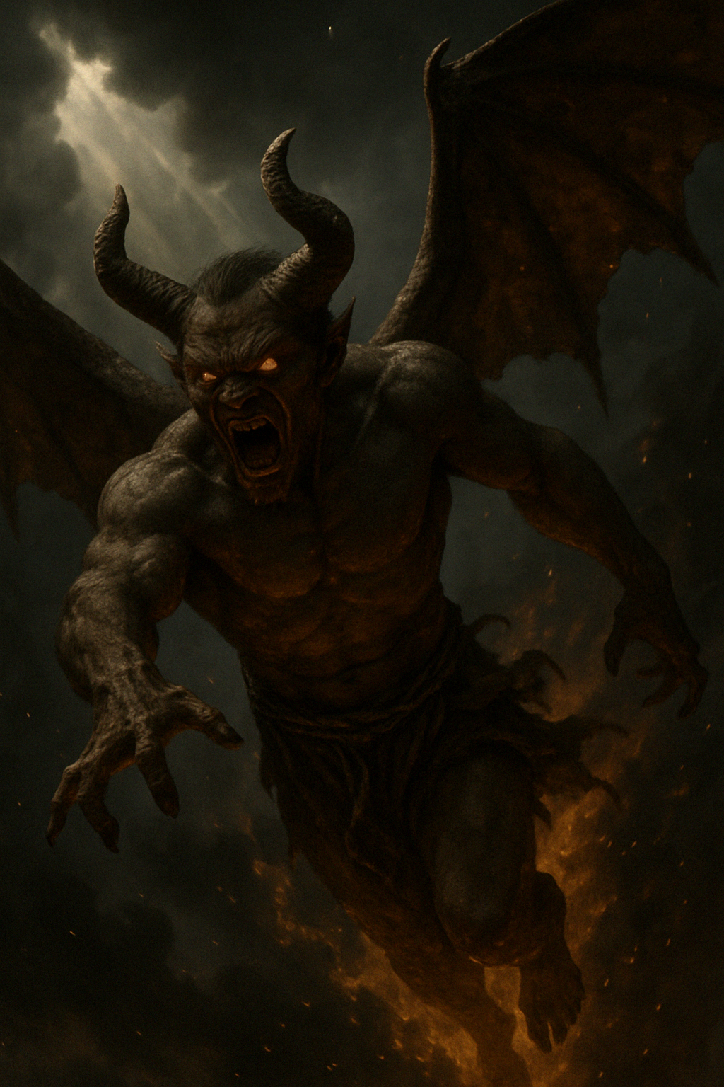
Lucas 10:18
“Los setenta regresaron con gozo, diciendo: Señor, hasta los demonios se nos sujetan en tu nombre. Y El les dijo: Yo veía a Satanás caer del cielo como un rayo. Mirad, os he dado autoridad para hollar sobre serpientes y escorpiones, y sobre todo el poder del enemigo, y nada os hará daño”.
Esto indica que la primera venida de Cristo ya era un golpe directo a su dominio espiritual. El Reino de Dios estaba irrumpiendo. La caída era presente y activa, no futura.

Slide 12
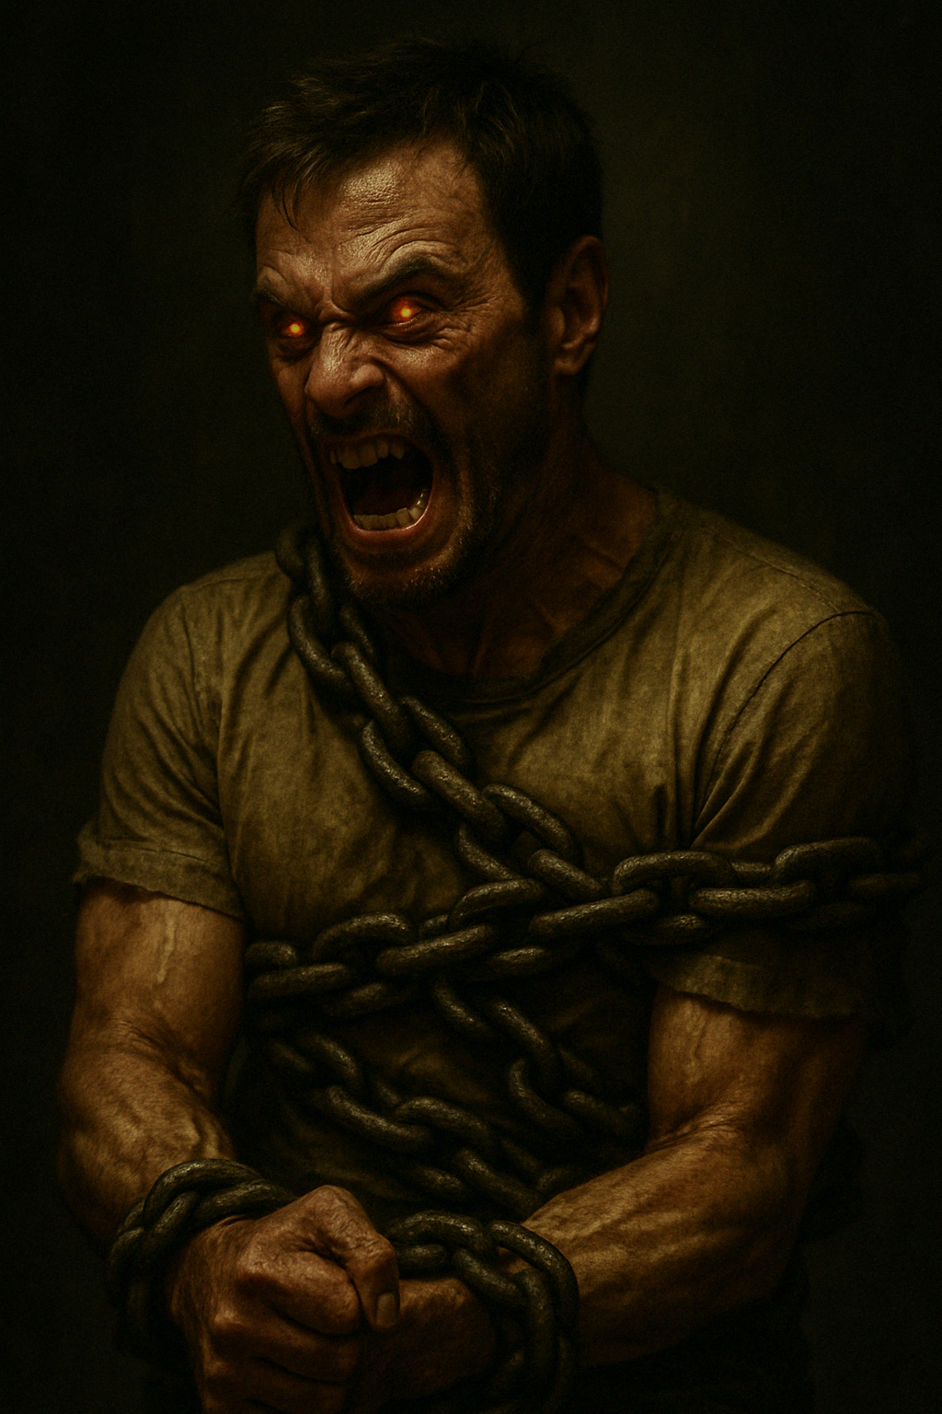
Mateo 12:28-29 Atado el hombre fuerte
"Pero si yo expulso los demonios por el Espíritu de Dios, entonces el reino de Dios ha llegado a vosotros. ¿O cómo puede alguien entrar en la casa de un hombre fuerte y saquear sus bienes, si primero no lo ata?”
Atar a Satanás precede a la liberación espiritual, y Jesús ya lo estaba haciendo en su venida. Por tanto, el “atar” de Apocalipsis 20 no se refiere a un futuro distante.

Slide 13
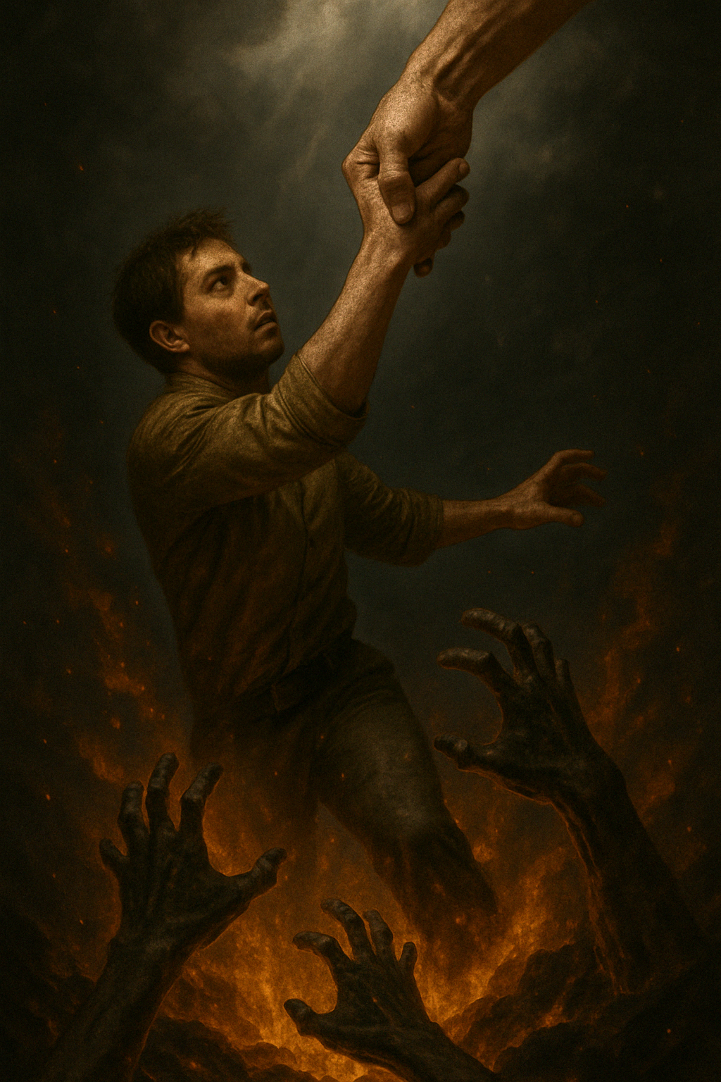
Juan 12:31
“Ya está aquí el juicio de este mundo; ahora el príncipe de este mundo será echado fuera”.
Esta es una victoria judicial anticipada que culmina en la cruz. El diablo pierde su derecho legal sobre las almas.

Slide 14
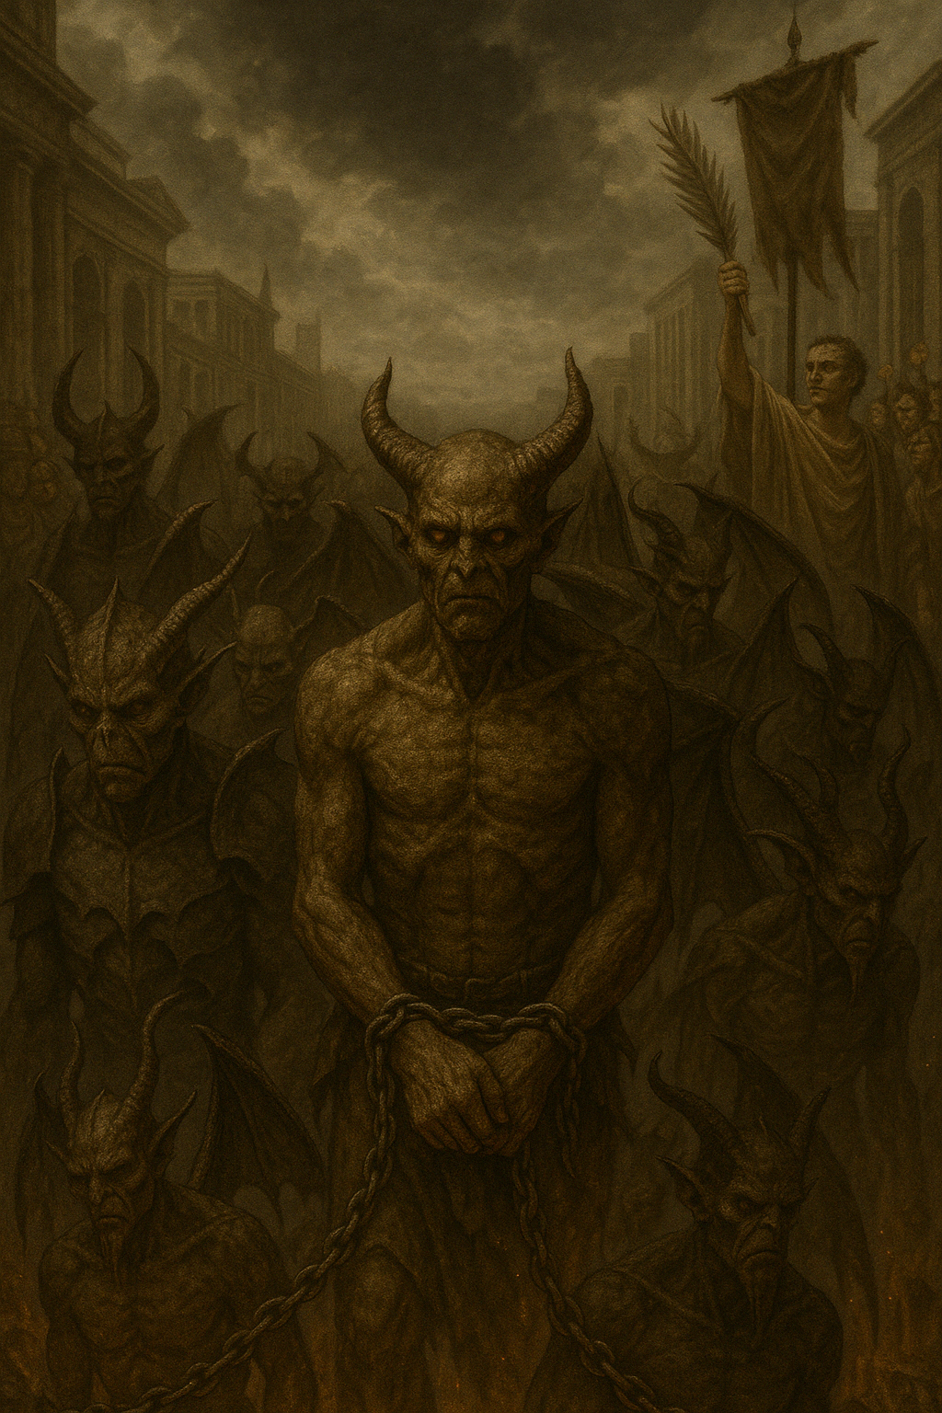
Colosenses 2:15
“Y habiendo despojado a los poderes y autoridades, hizo de ellos un espectáculo público, triunfando sobre ellos por medio de El”.
El lenguaje es militar y legal. Satanás fue desarmado, humillado y exhibido. No destruido, pero sí desactivado en su rol acusador.

Slide 15
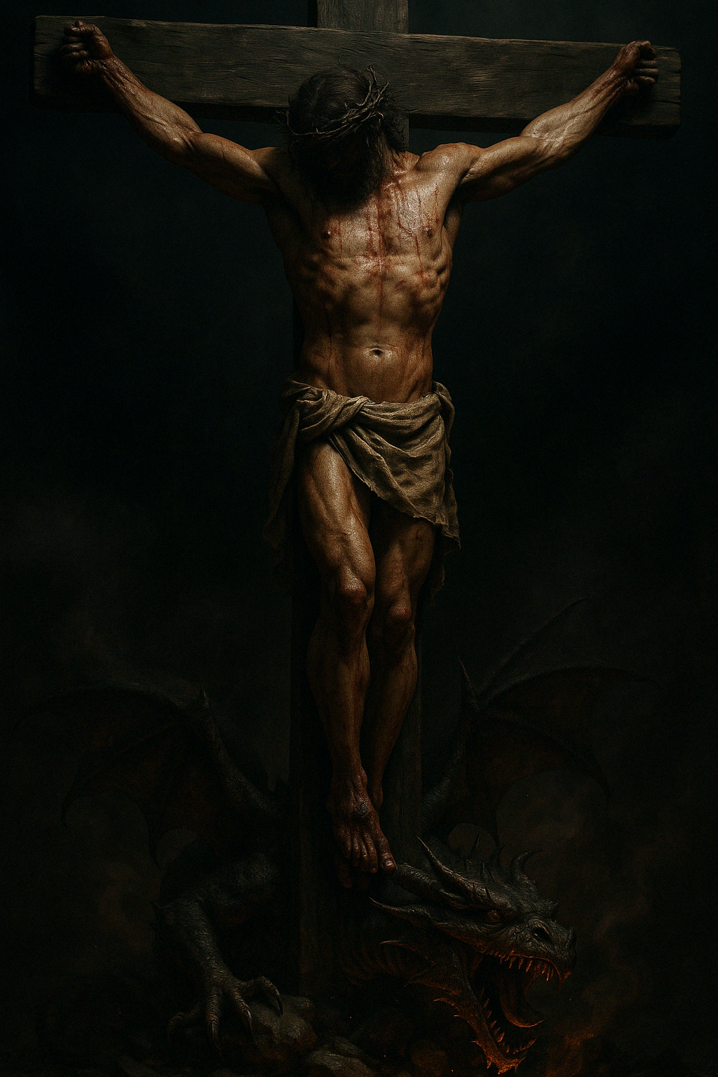
Romanos 16:20
“Y el Dios de paz aplastará pronto a Satanás debajo de vuestros pies. La gracia de nuestro Señor Jesucristo sea con vosotros”. (Rom 16:20)
Aún en lucha, la Iglesia ya participa activamente en la derrota progresiva del diablo.
El verbo “aplastar” no es futuro escatológico lejano: es inminente y progresivo. Los cristianos son parte activa del triunfo.

Slide 16

Hebreos 2:14
“Así que, por cuanto los hijos participan de carne y sangre, El igualmente participó también de lo mismo, para anular mediante la muerte el poder de aquel que tenía el poder de la muerte, es decir, el diablo”
La muerte ya no tiene el mismo dominio espiritual sobre el creyente. Satanás pierde su arma principal, el miedo a la muerte.

Slide 17
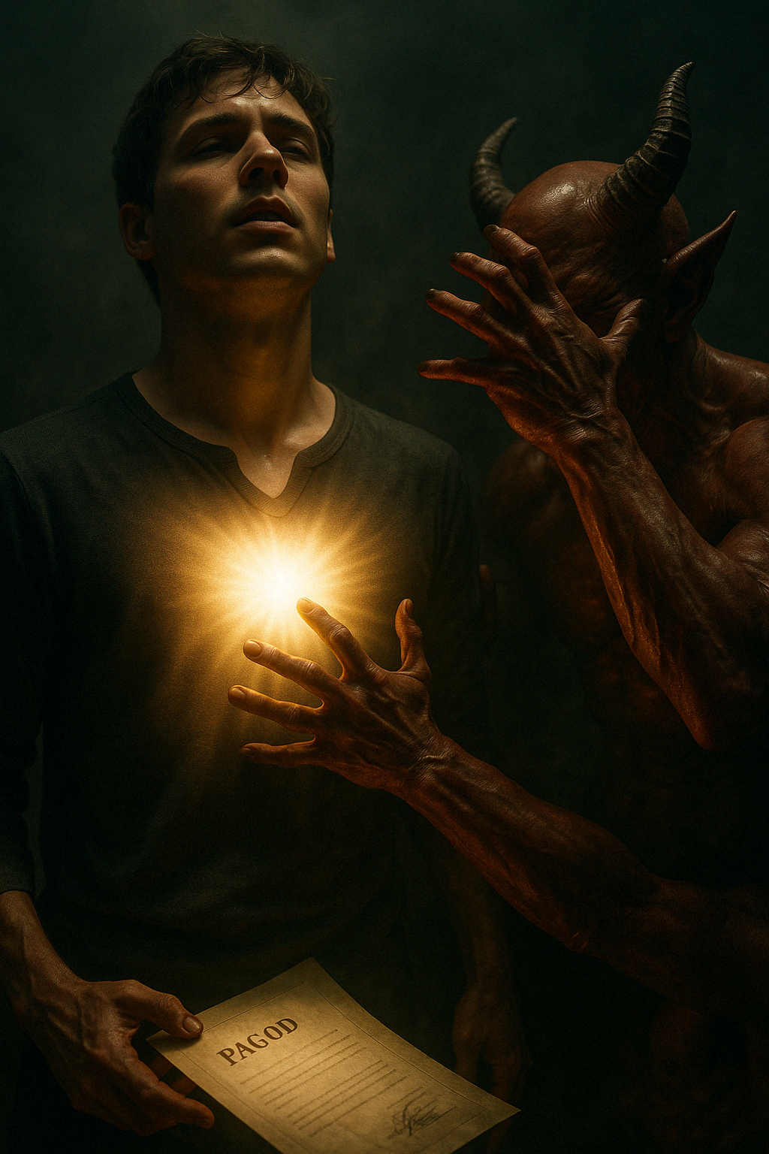
1 Juan 4:4
“y todo espíritu que no confiesa a Jesús, no es de Dios; y este es el espíritu del anticristo, del cual habéis oído que viene, y que ahora ya está en el mundo. Hijos míos, vosotros sois de Dios y los habéis vencido, porque mayor es el que está en vosotros que el que está en el mundo”
El poder del creyente ya supera al poder del maligno. Hay oposición, pero también victoria garantizada. Esto no tendría sentido si Satanás fuera el dueño absoluto del siglo presente.

Slide 18
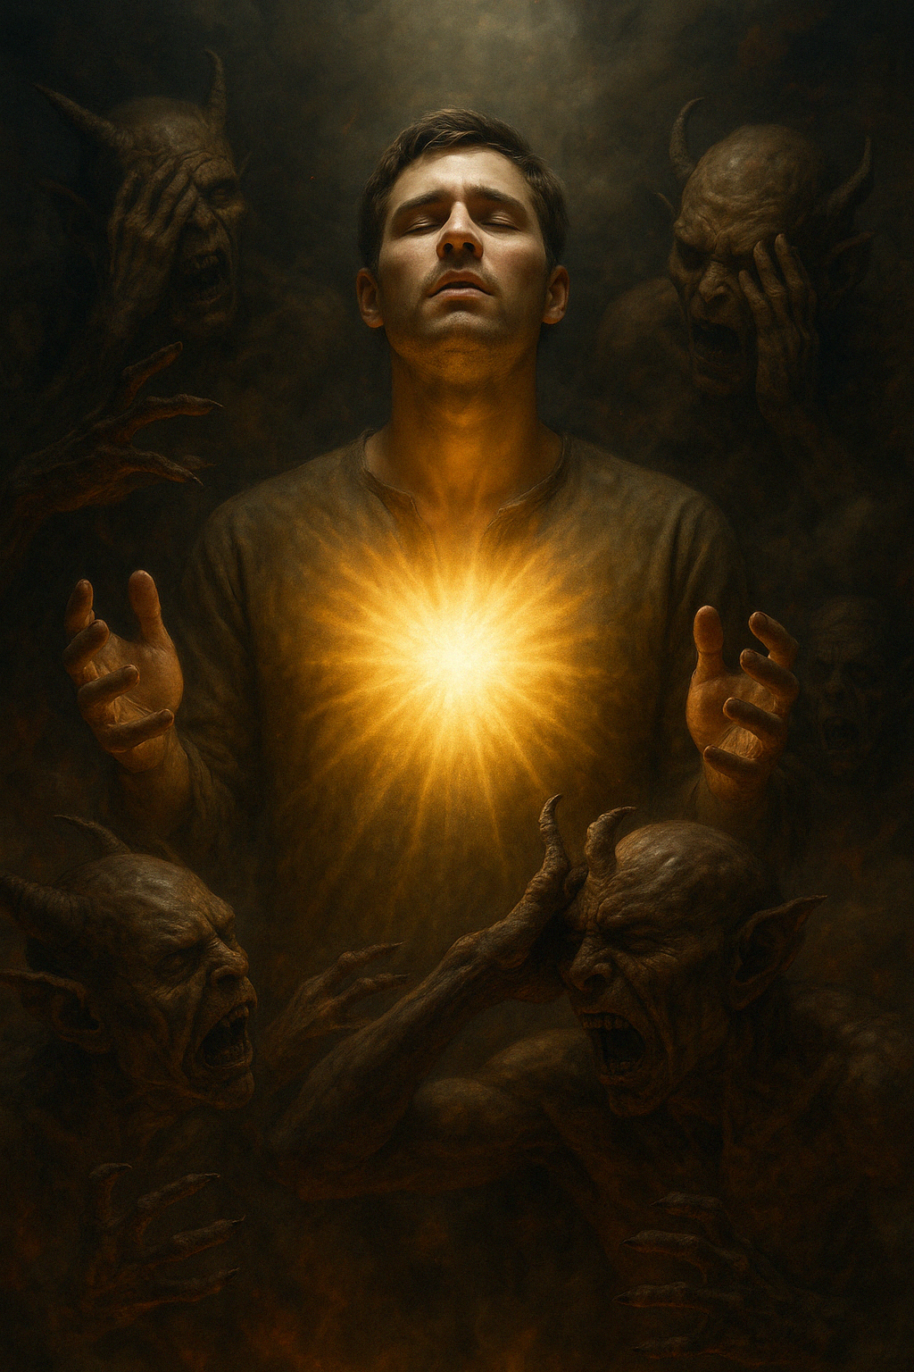
1 Juan 5:18
“Sabemos que todo el que ha nacido de Dios, no peca; sino que aquel que nació de Dios lo guarda y el maligno no lo”toca”
El nacido de Dios no está bajo el poder directo del diablo. Esta es una restricción evidente. El diablo es enemigo, no soberano.

Slide 19
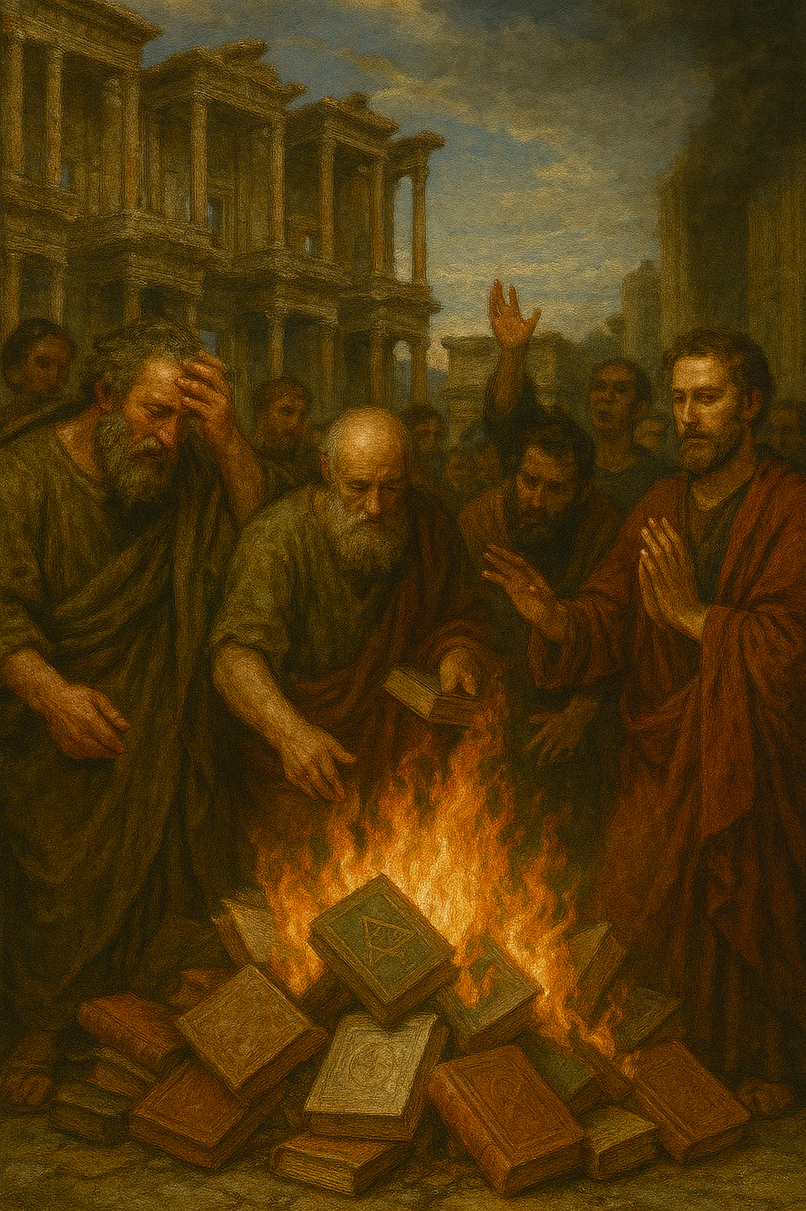
Hechos 19:18-19
“Y muchos de los que habían creído venían, confesando y dando cuenta de sus hechos.
Asimismo muchos de los que habían practicado la magia trajeron los libros y los quemaron delante de todos; y hecha la cuenta de su precio, hallaron que era cincuenta mil piezas de plata”.

Slide 20
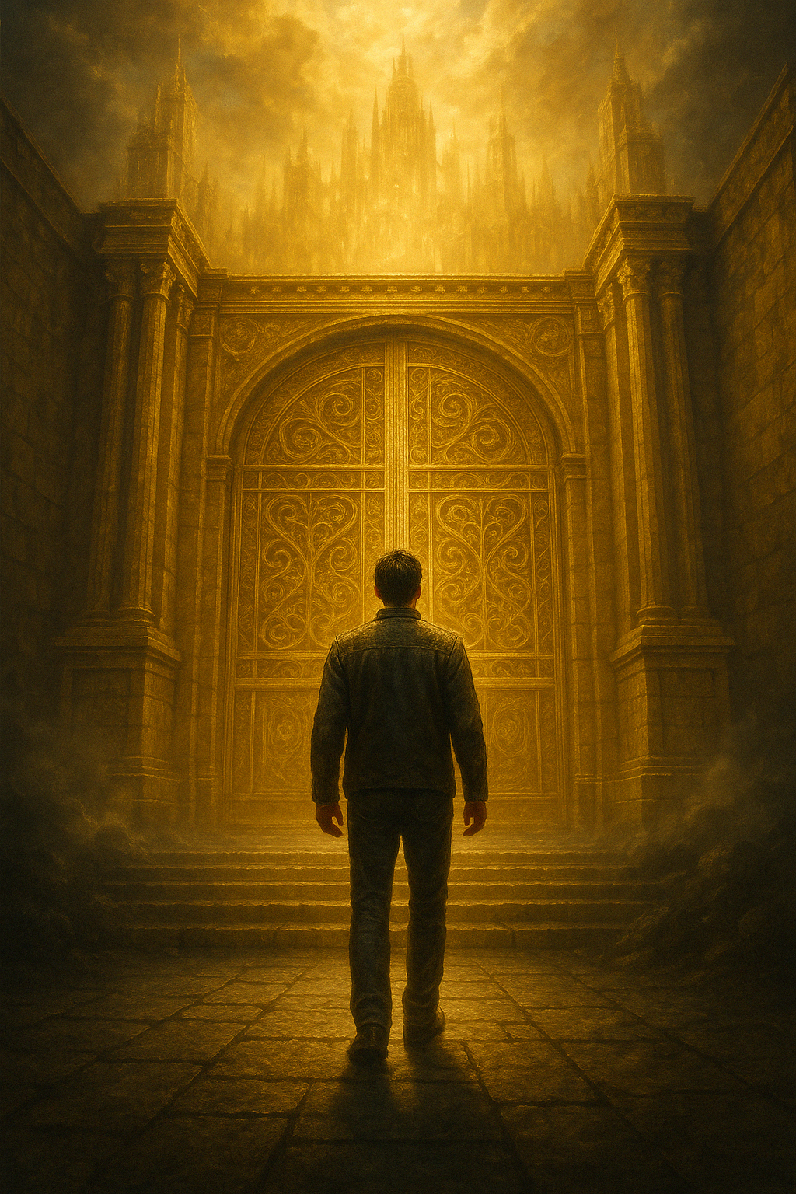
Hechos 26:18
“Para que abras sus ojos a fin de que se vuelvan de la oscuridad a la luz, y del dominio de Satanás a Dios,”
El evangelio traslada a las personas del reino de Satanás al Reino de Cristo.
Eso prueba que Satanás ya ha perdido el control sobre las naciones que ahora creen.

Slide 21
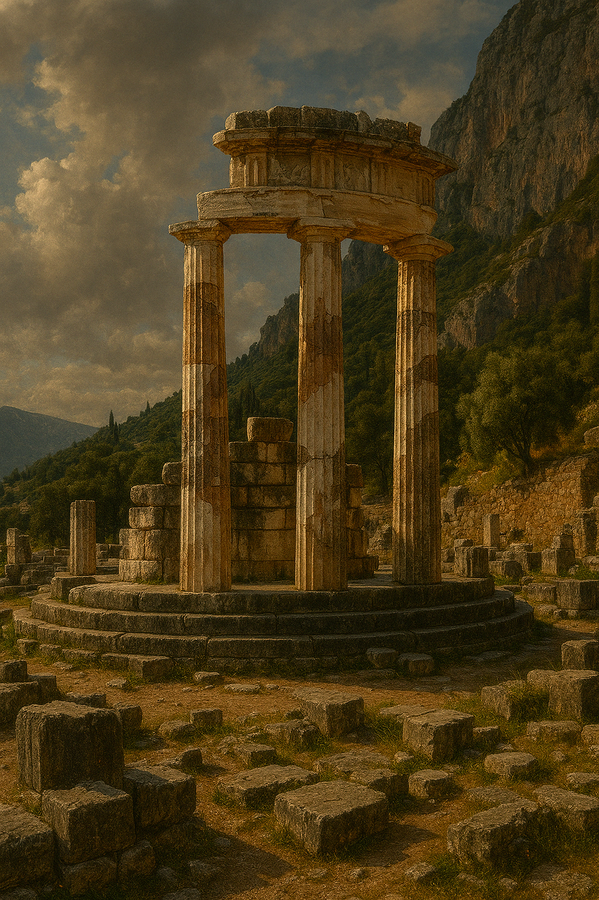
Colapso del Oráculo de Delfos
En el 392 d.C.: Se decreta el cierre de templos paganos en todo el Imperio, incluyendo Delfos, por orden de Teodosio I. El avance del cristianismo hizo colapsar paulatinamente todos los cultos paganos que reinaban entre los hombres.

Slide 22
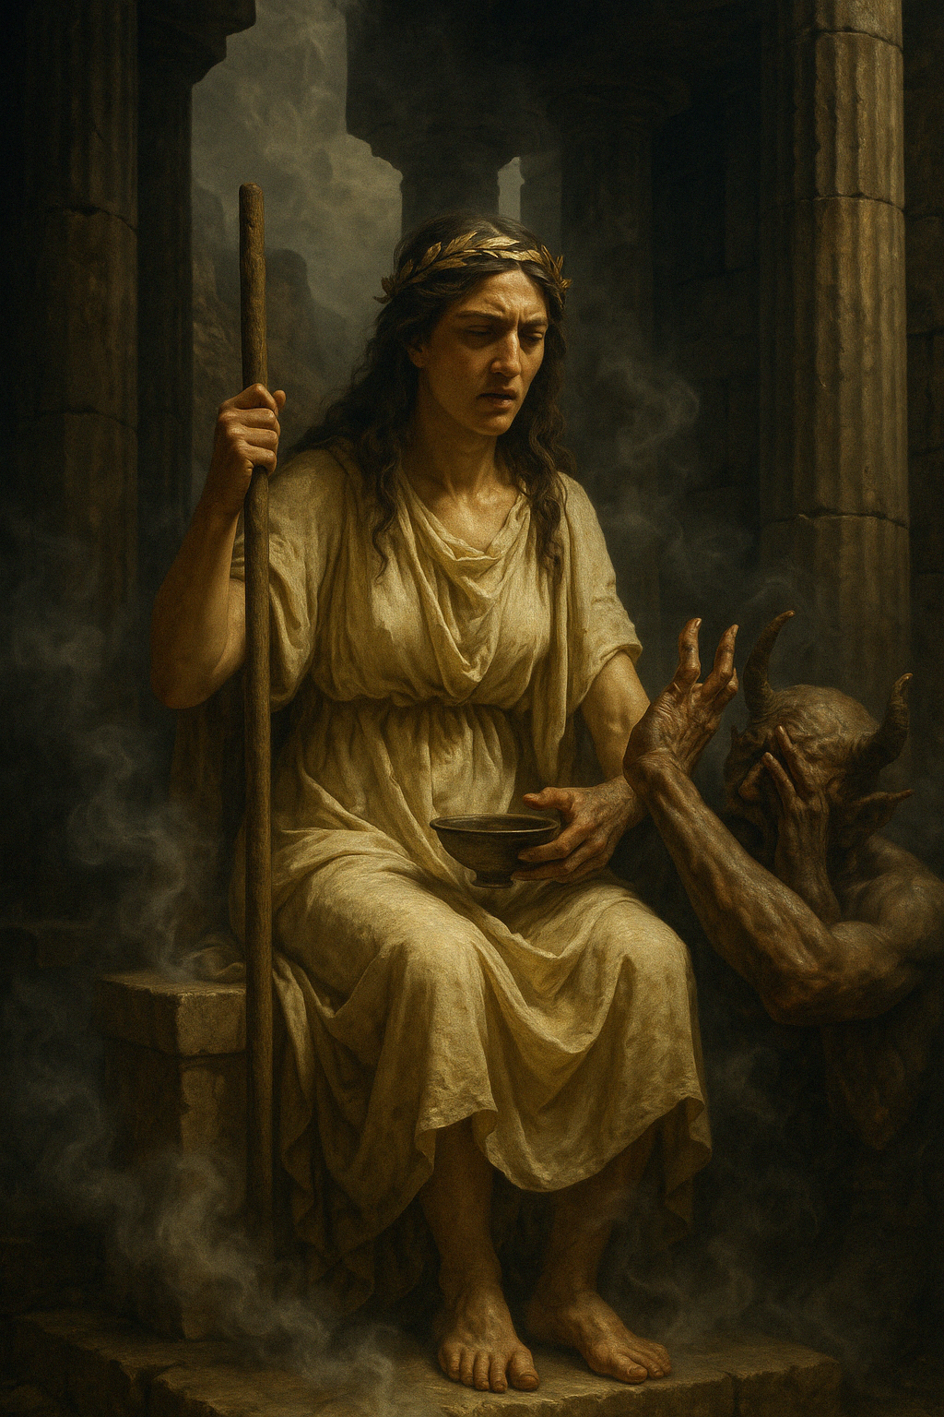
Colapso del Oráculo de Delfos
El más famoso centro de adivinación pagana, consultado durante siglos por reyes y naciones, cayó en desuso total después de la expansión del cristianismo.
Una antigua leyenda cristiana relata que el Oráculo de Delfos profetizó su propio fin cuando nació Jesús. El dios Apolo habría dicho: “Salid de mi templo, el dios ha muerto”, como una forma de reconocer la encarnación del verdadero Dios.

Slide 23
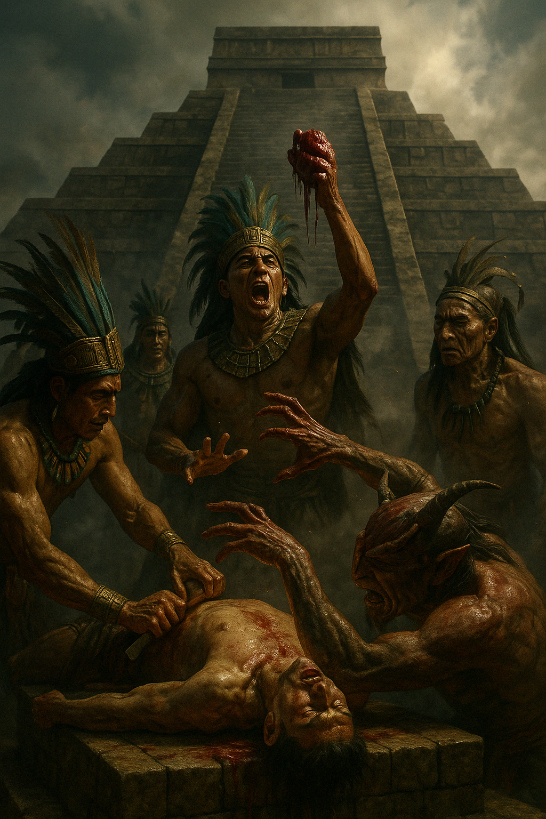
Fin de los sacrificios humanos
Desde los druidas en Europa hasta aztecas y fenicios, el cristianismo acabó con sacrificios humanos en nombre de dioses demoníacos.
1Corintios 10:20: Lo que los gentiles sacrifican, a los demonios lo sacrifican. Y cesaron en cuanto llegó el evangelio.

Slide 24
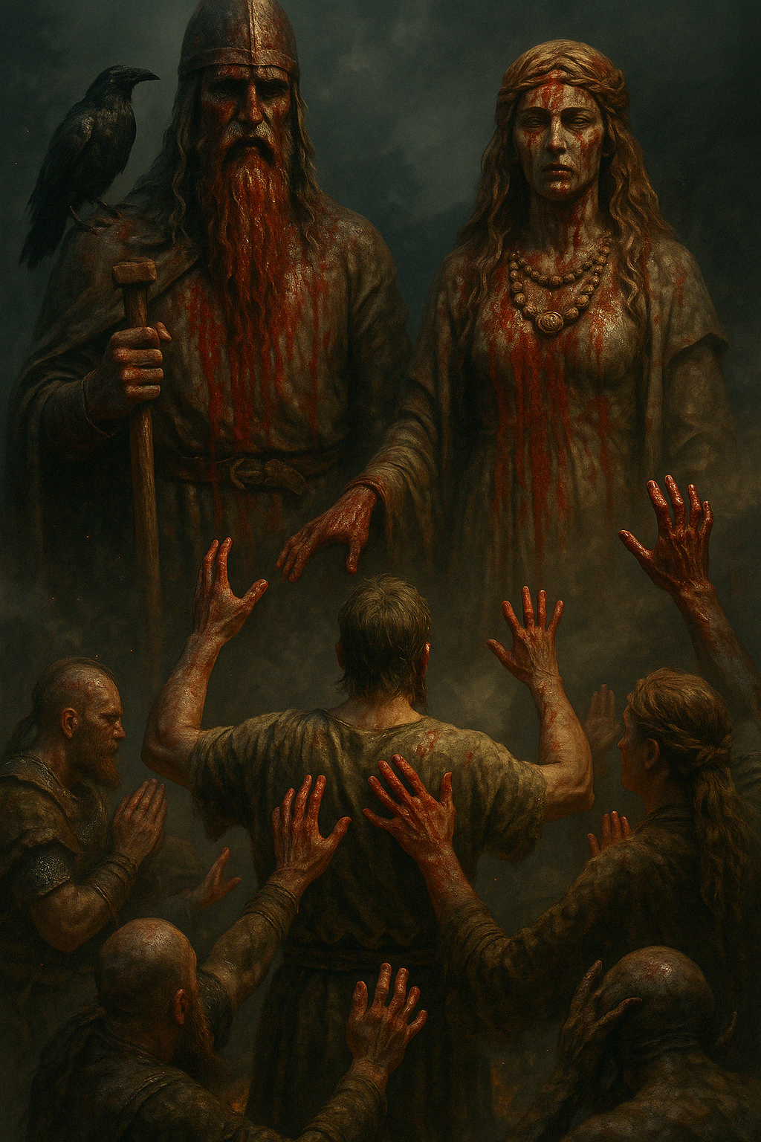
Conversión de Escandinavia
Vikingos que antes adoraban a dioses sangrientos como Odín y Freyja, dejaron el paganismo cuando se expandió el cristianismo.
La Cruz penetró donde antes solo había sangre, magia y fetichismo.

Slide 25
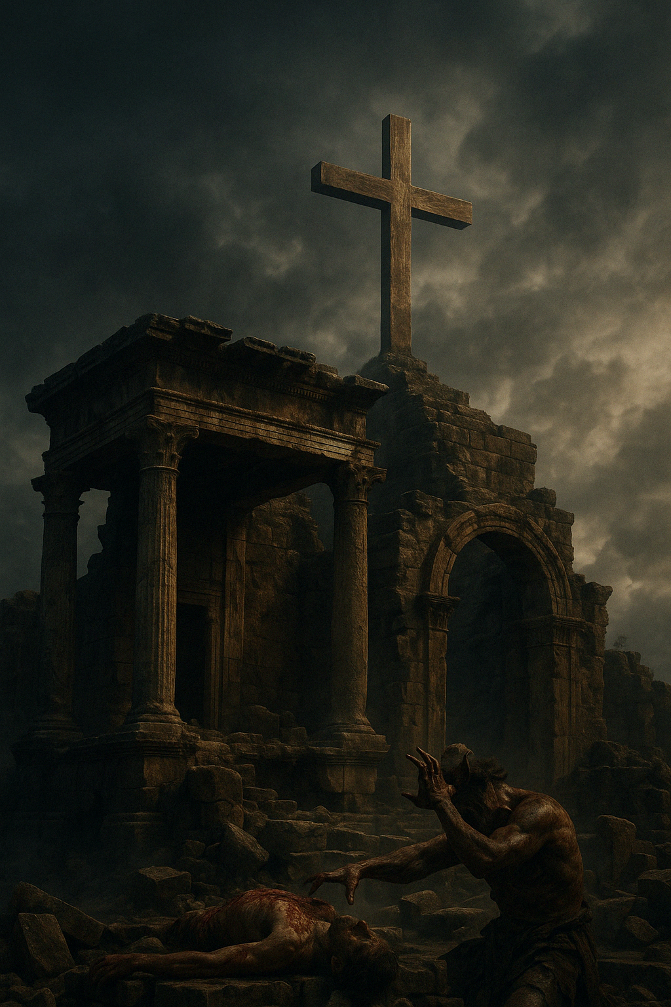
Cierre de escuelas de misterio
Las antiguas religiones de Egipto, Caldea y Persia colapsaron culturalmente, y sus templos fueron desmantelados o convertidos en iglesias.

Slide 26
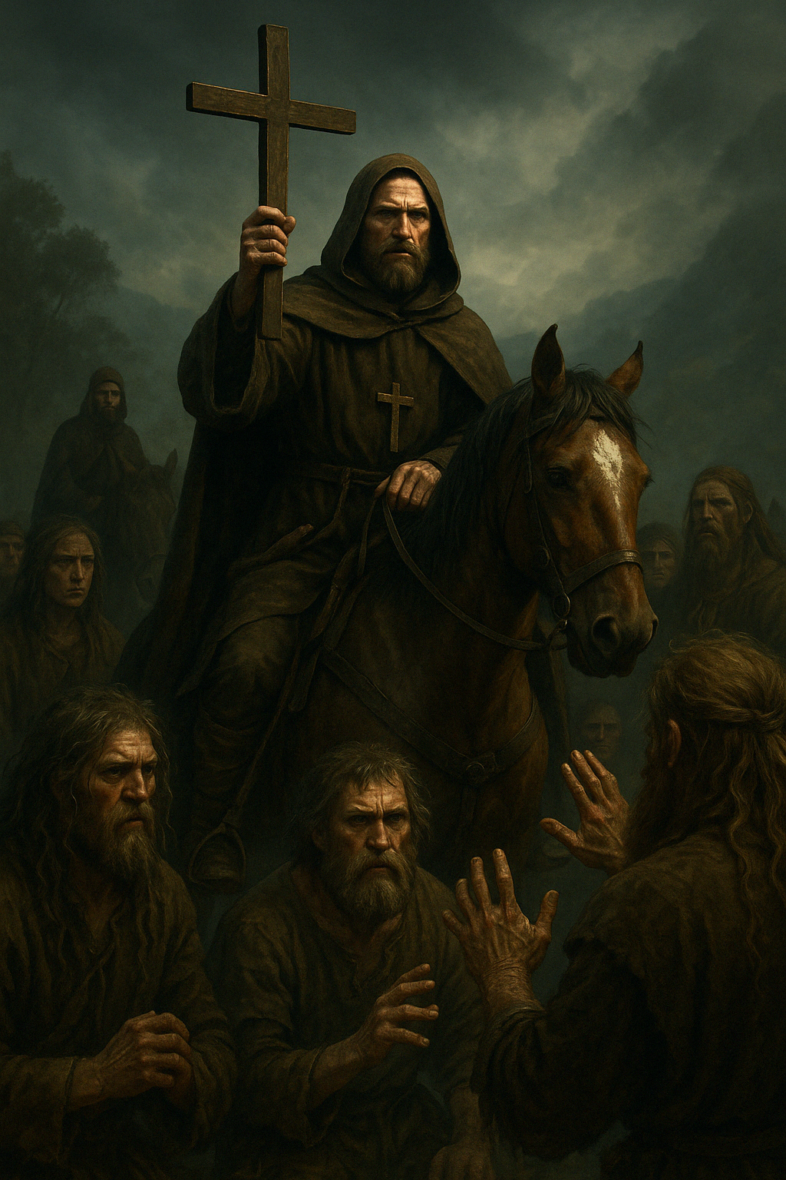
Misiones medievales
Tribus germánicas, celtas y eslavas dejaron sus supersticiones y cultos tribales tras ser evangelizadas.
La Cruz penetró donde antes solo había sangre, magia y fetichismo.

Slide 27
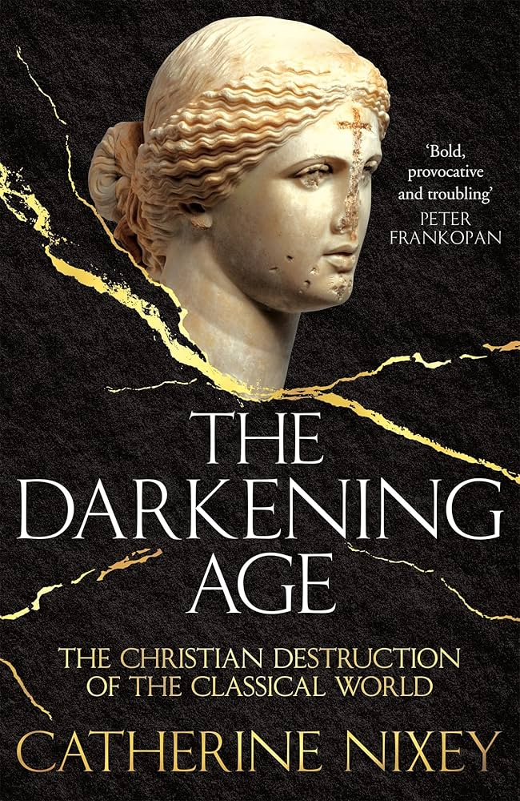
"Los destructores vinieron del desierto. Palmira debió haberlos esperado: durante años, bandas merodeadoras de fanáticos barbudos, vestidos con túnicas negras, armados con poco más que piedras, barras de hierro y un sentido férreo de rectitud, habían estado aterrorizando el este del Imperio Romano”."
Nixey, C. (2018). The darkening age: The Christian destruction of the classical world (Primera edición estadounidense). Houghton Mifflin Harcourt, p. 16.

Slide 28
"Cuando los hombres entraron al templo, tomaron un arma y golpearon la parte trasera de la cabeza de Atenea con un solo golpe tan fuerte que decapitaron a la diosa."
"Cuando los hombres entraron al templo, tomaron un arma y golpearon la parte trasera de la cabeza de Atenea con un solo golpe tan fuerte que decapitaron a la diosa."
Nixey, C. (2018). The darkening age: The Christian destruction of the classical world (Primera edición estadounidense). Houghton Mifflin Harcourt, p. 17.

Slide 29
"Muchas de las esculturas del Partenón fueron atacadas, los rostros fueron mutilados, las manos y extremidades fueron cortadas, y los dioses fueron decapitados."
"Cuando los hombres entraron al templo, tomaron un arma y golpearon la parte trasera de la cabeza de Atenea con un solo golpe tan fuerte que decapitaron a la diosa."
Nixey, C. (2018). The darkening age: The Christian destruction of the classical world (Primera edición estadounidense). Houghton Mifflin Harcourt, p. 24.

